Slide 1


Spark 데이터분석 심화
(ML)
김효관

Slide 2
모델링 개념
모델링 개념 (Machine Learning)- Regression
학습 구간 데이터
기계 학습 [훈련]
기계 학습 [예측]
Data-Set
(Cleansing completed)
Training-Data
ML-TRAIN
Coefficient
ML-Predict
Test-Data
예측 구간 데이터

Slide 3
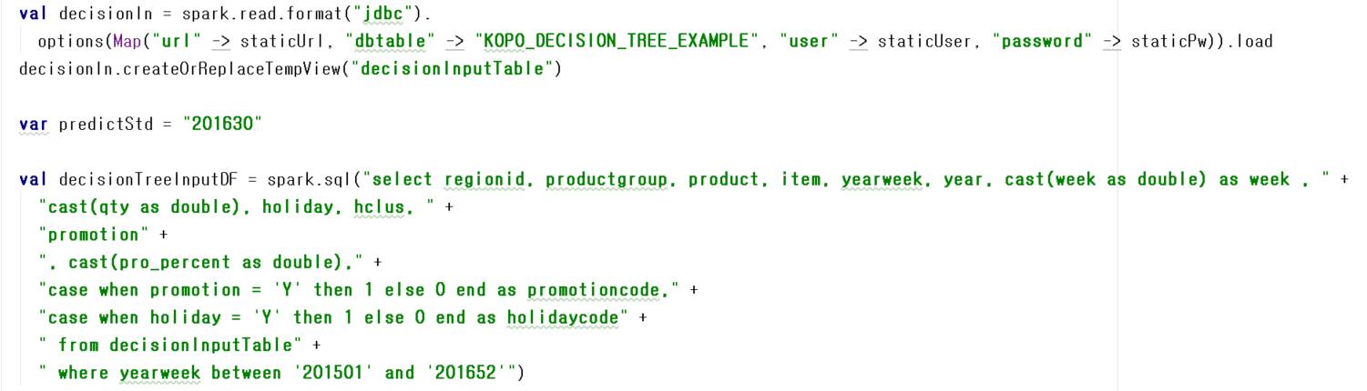
모델링 개념
모델링 개념 (Machine Learning)- Regression
학습 구간 데이터
기계 학습 [훈련]
기계 학습 [예측]
Data-Set
(Cleansing completed)
Training-Data
ML-TRAIN
Coefficient
ML-Predict
Test-Data
예측 구간 데이터

Slide 4
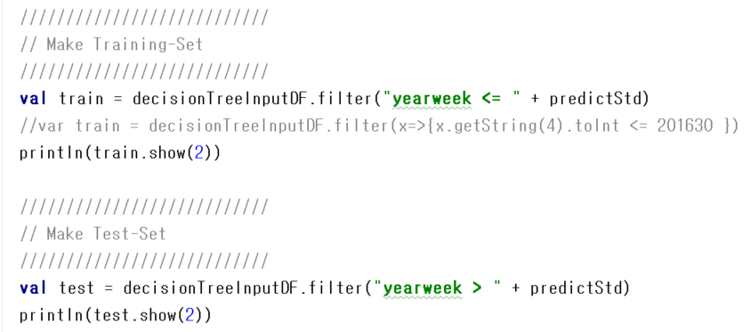
모델링 개념
모델링 개념 (Machine Learning)- Regression
학습 구간 데이터
기계 학습 [훈련]
기계 학습 [예측]
Data-Set
(Cleansing completed)
Training-Data
ML-TRAIN
Coefficient
ML-Predict
Test-Data
예측 구간 데이터

Slide 5
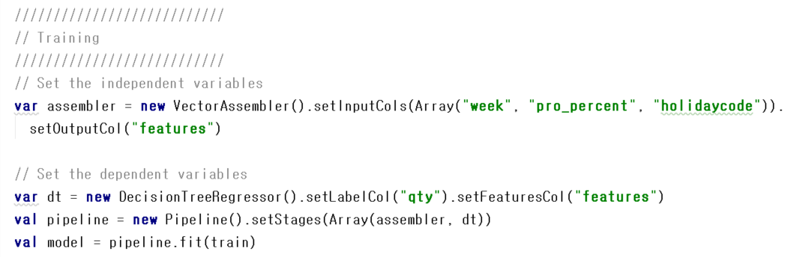
모델링 개념
모델링 개념 (Machine Learning)- Regression
학습 구간 데이터
기계 학습 [훈련]
기계 학습 [예측]
Data-Set
(Cleansing completed)
Training-Data
ML-TRAIN
Coefficient
ML-Predict
Test-Data
예측 구간 데이터

Slide 6
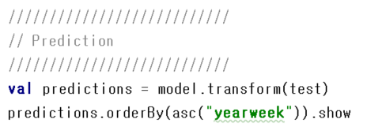
모델링 개념
모델링 개념 (Machine Learning)- Regression
학습 구간 데이터
기계 학습 [훈련]
기계 학습 [예측]
Data-Set
(Cleansing completed)
Training-Data
ML-TRAIN
Coefficient
ML-Predict
Test-Data
예측 구간 데이터

Slide 7
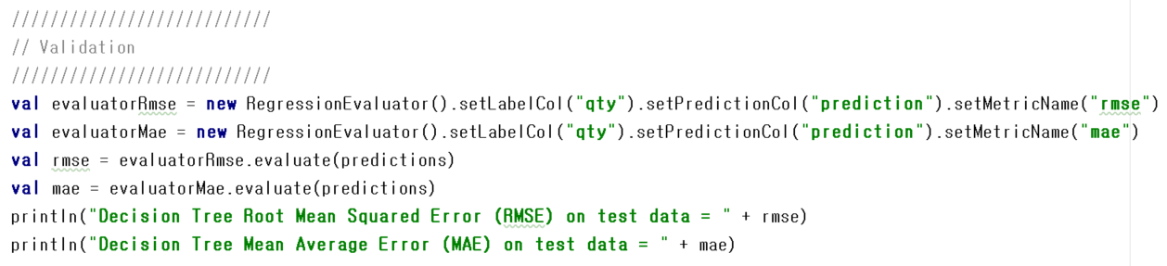
모델링 개념
검증

Slide 8
2-2. 데이터 분석 데모 (지도학습)
[개념]– 회귀 (Decision Tree)
B
과거 거래량에 영향을 주는 특성(프로모션, 홀리데이)과의 관계를 학습한 후 미래의 특성 값을 활용하여 거래량 예측
QTY
홀리데이
여부
프로모션
여부
프로모션
비율
=
데이터 탐색
모델 설계
주차 정보 | 대상 | 홀리데이 여부 | 프로모션여부 | 프로모션 비율 | 거래량
37 | A | NO | YES | 10 | 32
36 | A | YES | YES | 30 | 52
35 | A | NO | NO | - | 12
34 | A | YES | NO | - | 14
33 | A | YES | YES | 50 | 24
32 | A | YES | NO | - | 12
31 | A | YES | NO | 15 | 16
홀리데이
프로모션
31,32,33,34,36
프로모션 비율
35
37
38주 Holiday 아니면서 프로모션 30%진행 → 40
데이터 분석 방법 및 데모 11/17

Slide 9
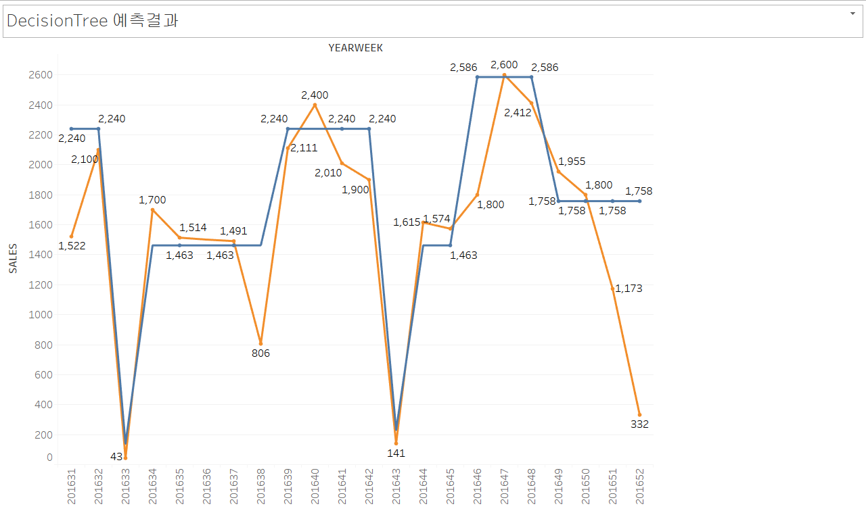
2-2. 데이터 분석 데모 (지도 학습)
[시연]– 회귀 (Decision Tree)
B
번호 | 구분 | 대상
1 | 개발언어 | Scala
2 | 개발 플랫폼 | Spark
3 | 개발환경 | IntelliJ
4 | 시각화 | Tableau
5 | 파일명 | DecisionTree
예측 모델 데모 (지도학습)
데이터 분석 방법 및 데모 12/17

Slide 10
실습
Linear Regression / Decision Tree / Random Forest를
구현한 후 RMSE, MAE 값 확인 실습

Slide 11




감사합니다.

